Slide 1
SeizmoStat
Kolegij Internet stvari: Projekt
Članovi tima:
Lovro Jakić, Nika Šljubura, Hrvoje Benčić, Marin Teskera, Dino Gržanov, Andro Kosanović

Slide 2
Sadržaj
Domena primjene
Opis rješenja
Senzorski čvor
IoT platforma
Korisničke aplikacije

Slide 3
Domena primjene
seizmologija (grčki σεισμός: potres + -logija), grana geofizike koja se bavi proučavanjem potresa i njihovih popratnih pojava.
Hrvatska enciklopedija, mrežno izdanje. Leksikografski zavod Miroslav Krleža, 2013. – 2024. Pristupljeno 14.6.2024.
Potencijalne specijalizacije domene:
Znanstvena analiza seizmičke aktivnosti
Daljinsko seizmološko promatranje
Odgovor na katastrofu
Osiguravanje kritične infrastrukture
…

Slide 4
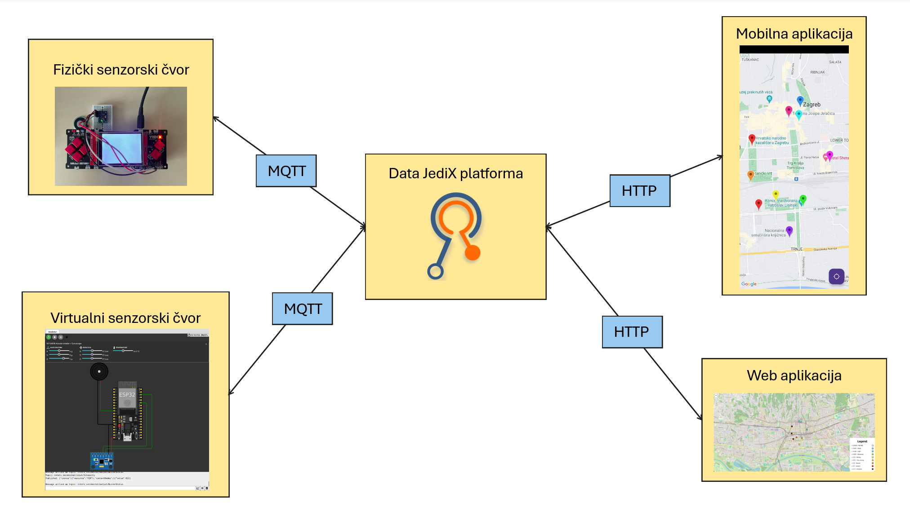
Opis rješenja
Skica arhitekture:
Korišteni protokoli:
MQTT
HTTP

Slide 5
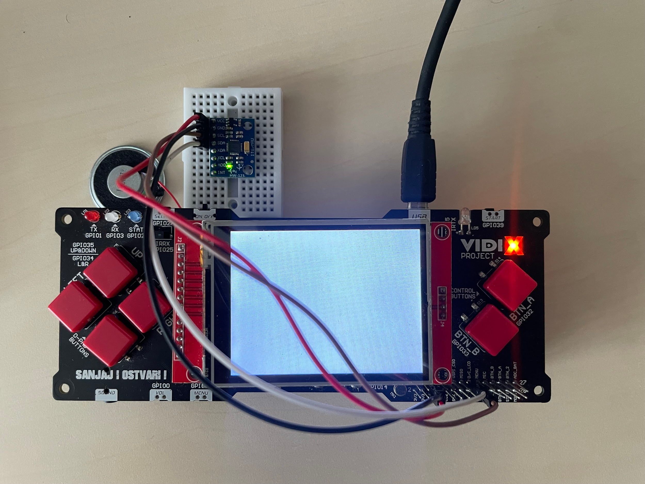
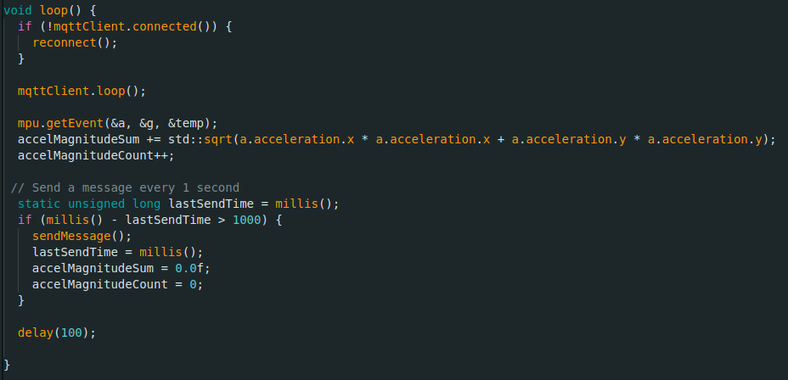
Fizički senzorski čvor
ESP32-WROVER-B mikrokontroler
MPU6050 akcelerometar
Zujalica (buzzer)

Slide 6
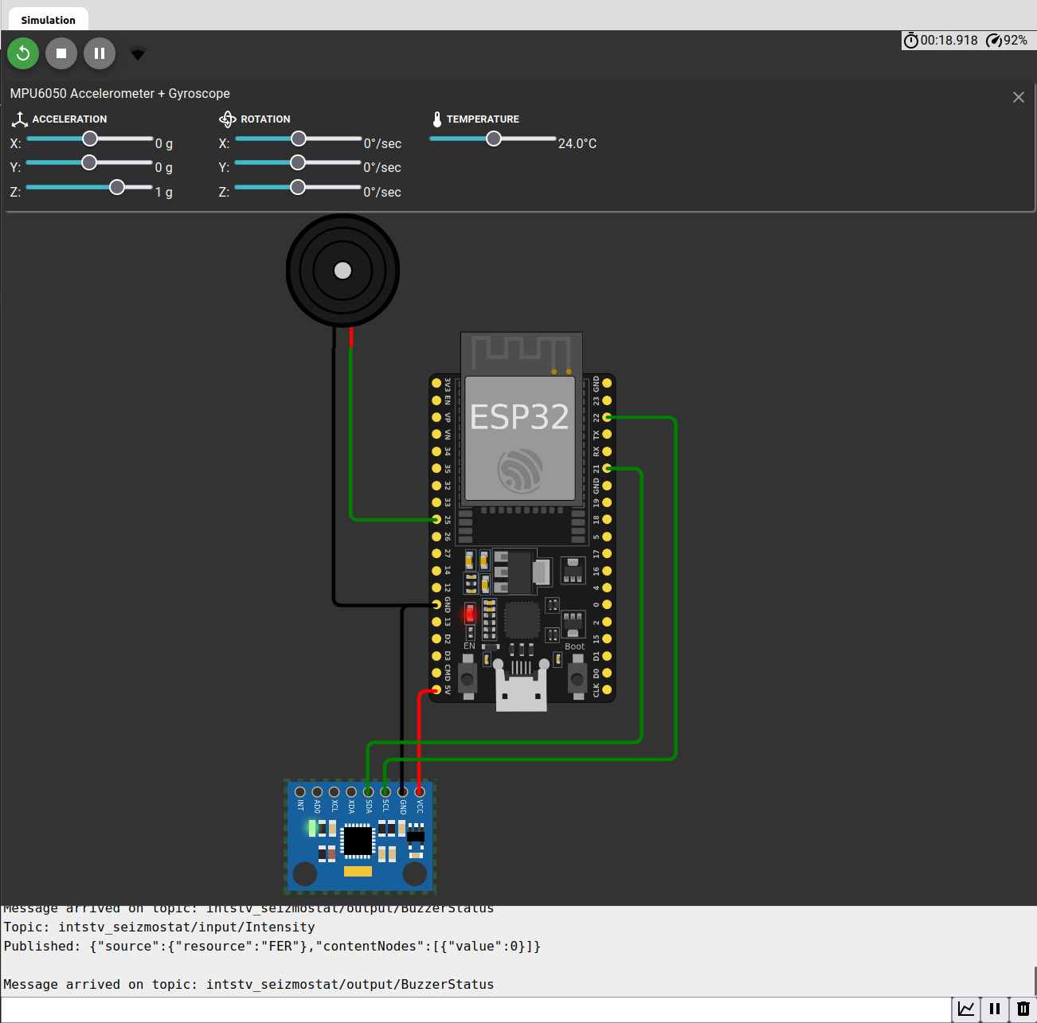
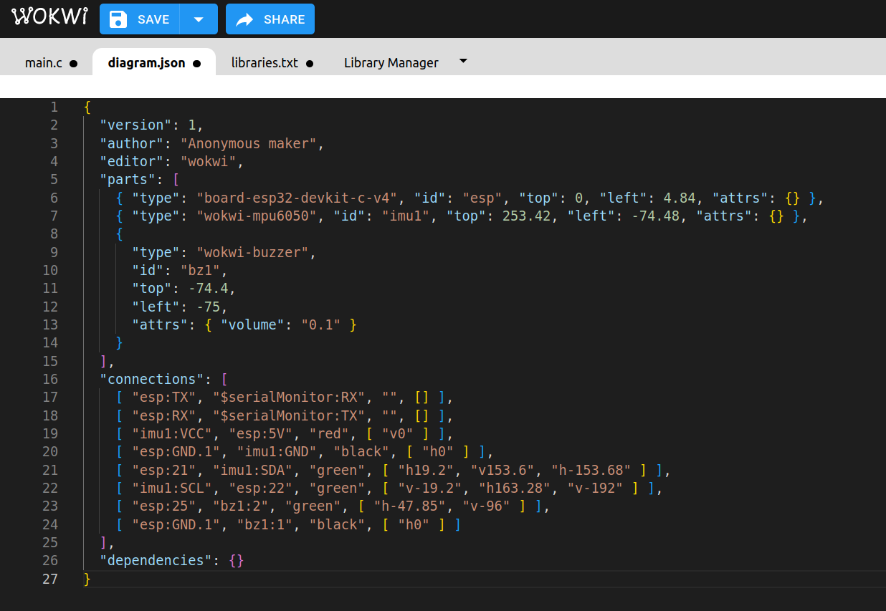
Virtualni senzorski čvor
Wokwi simulator sklopovlja

Slide 7

IoT platforma
Data JediX – Ericsson Nikola Tesla
MQTT Ingestion/Push za senzore/aktuatore
HTTP Push za mobilnu i web aplikaciju
Subscription Processing – MQTT objava na temu
Rule Engine – Triggers/Effects

Slide 8
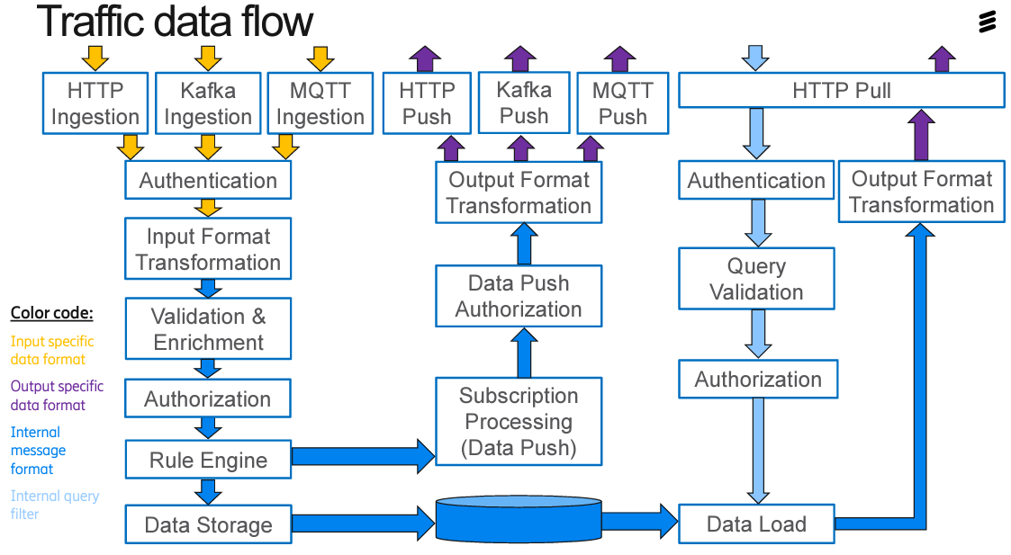
IoT platforma

Slide 9

IoT platforma
paho-mqtt Py modul – alternativna logika aktuacije zbog Rule Engine poteškoća
MQTT Subscribe na senzor, obrada, MQTT Publish na aktuator
Dodatan promet, potencijalna redundancija

Slide 10
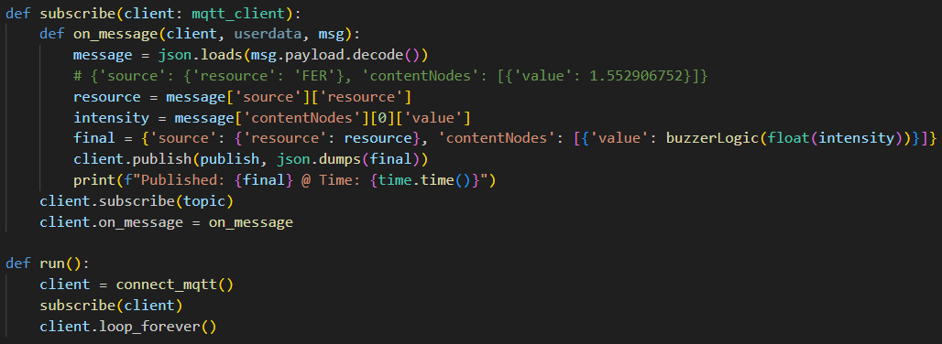
IoT platforma
logika primitka poruke
+obrada i aktuacija
početna pretplata
+definicija handlera
povezivanje i pretplata klijenta
+održavanje veze

Slide 11
Korisničke aplikacije
Osnovne funkcionalnosti
Predstaviti min. 2 slučaja uporabe

Slide 12
Korisničke aplikacije
pregleda dostupnih senzora
prikaz senzora na mapi
prikaz lokacije korisnika na mapi, samo na mobilnoj aplikaciji
različita boja senzora ovisno o zadnjoj izmjerenoj vrijednosti
prikaz grafova o povijesnim podacima mjerenja

Slide 13
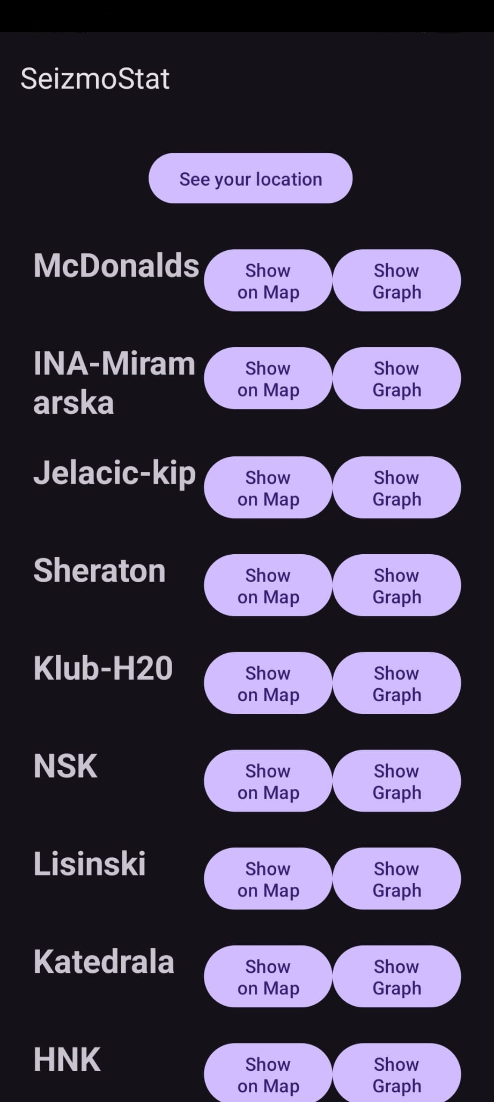
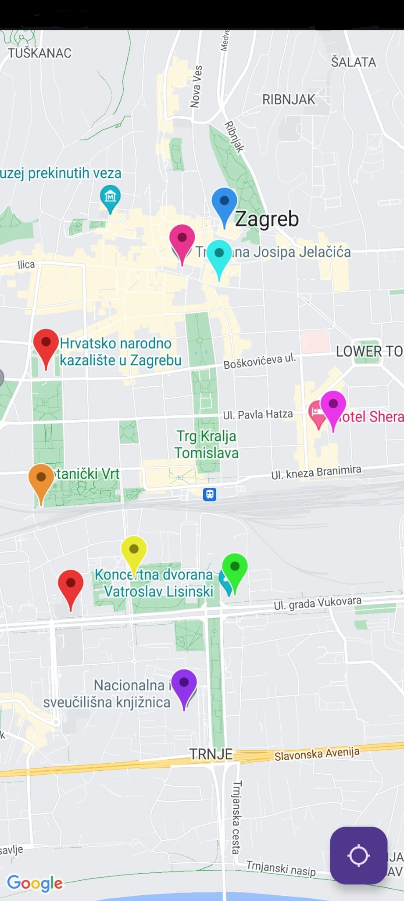
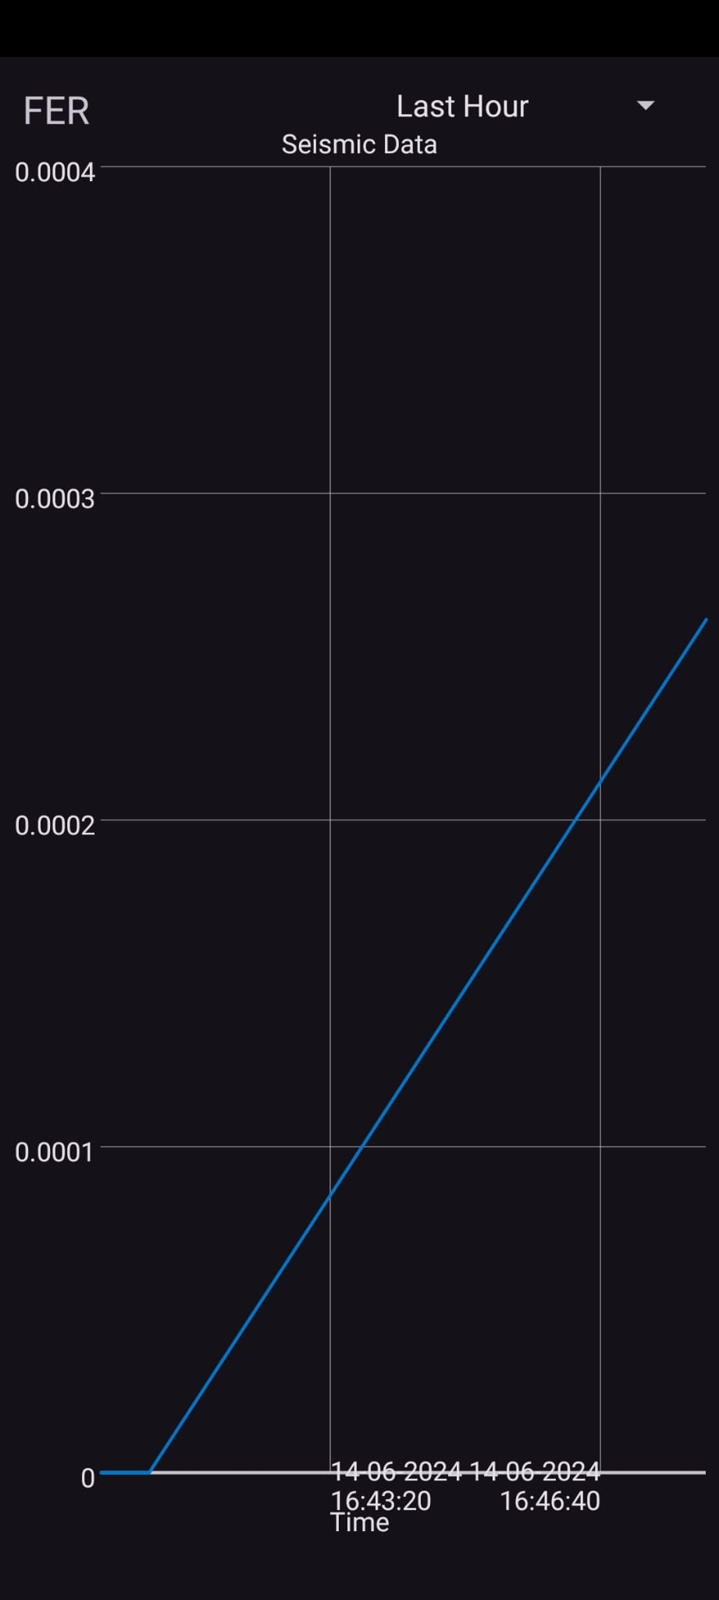

Slide 14
